Slide 1
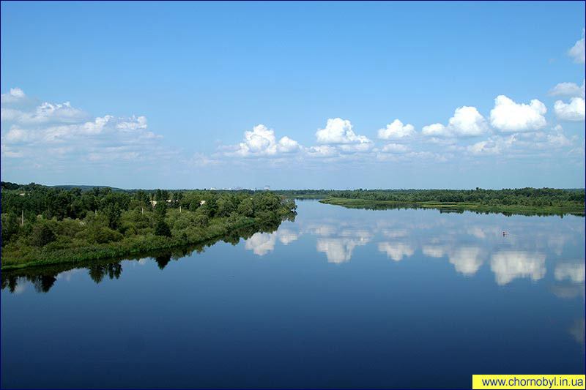
ДЕВІЗ УРОКУ
Річками України будемо подорожувати, цікаво математику вивчати.

Slide 3
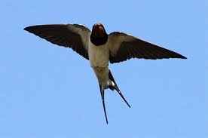
Ластівки зимують у Південній Африці, але вже у березні величезні зграї цих птахів летять на північ, в Європу, долаючи відстань 9500км за 50 годин. Яка швидкість польоту ластівок?
190
км/год

Slide 4
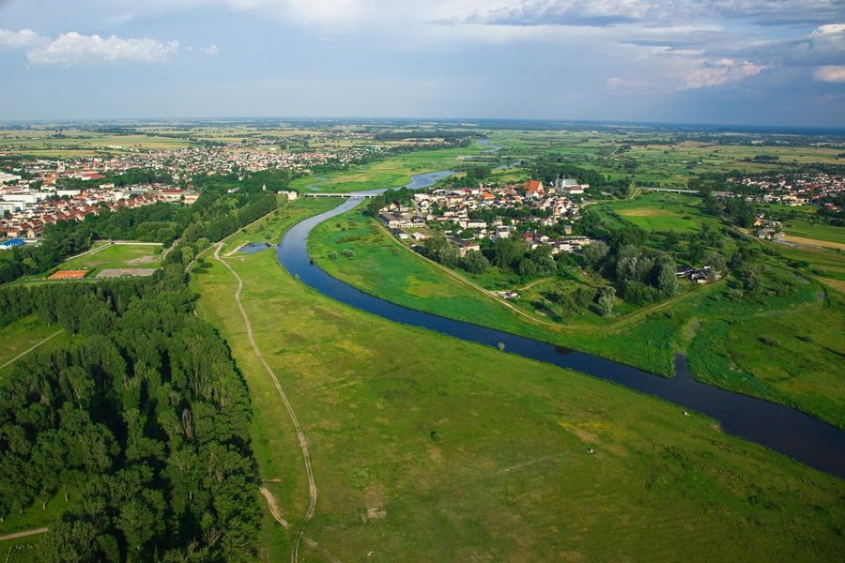
ЗАГАДКА
Чого на гору не викотити,
В решеті не віднести,
В руках не утримати?
Хто вік біжить і не втомиться?
ВОДА

Slide 5
22 березня-Всесвітній день водних ресурсів
Запроваджено в1993р. ООН

Slide 6
ООН інформує:
70% водних ресурсів планети – льодовики, 29% - підземні води, 1% - річки та озера. Запаси прісної води складають 3% від всіх водних ресурсів.
1/6 населення планети не має доступу до питної води, а 1/3 – до води для побутових потреб.
5 млн. людей щорічно помирає від хвороб, пов'язаних з водою (її наявністю чи якістю). Щосекунди в світі помирає одна людина через захворювання, спричинені низькою якістю питної води.

Slide 7
Тестування
«Водойми України»
Відповіді: в, б, в, б, а, а

Slide 8
Яка величина «зайва»?
ДНІПРО
981км
174км
Дунай
478 кг
692км
Дністер

Slide 9
Назвіть найбільшу величину:
180км
6027дм
Річка Десна
591км
5402м

Slide 10
Виберіть вирази, значення яких не можна обчислити:
Знайдіть значення виразів, що залишились:
12 год 52хв - 8 см9мм=
272км
ПРУТ
17км680м:65 =
7385хв + 6980 дм =
120км +552км =
672км
Сіверський Донець

Slide 11
У нашій країні протікає 131річка завдовжки понад 100км. Це в 31 раз менше, ніж річок довжиною понад 10км. Скільки річок
довжиною понад 10км?

Slide 12
РІЧКА СТИР

Slide 13
З двох пристаней, довжина між якими 494км, одночасно назустріч один одному виїхали на катерах туристи. Швидкість першо-го катера 55км/год, а другого-45км/год. Яка буде
відстань між ними через 4години?

Slide 16
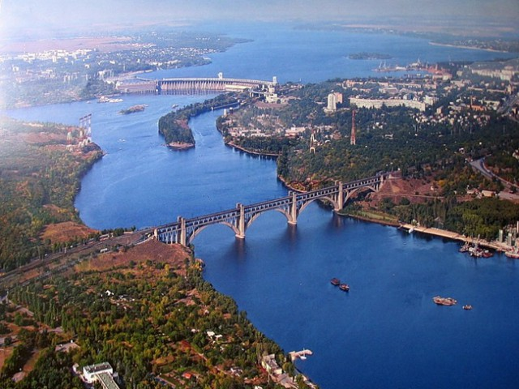
РІЧКА
ДНІПРО

Slide 17
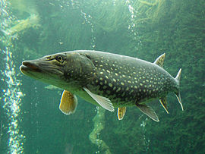
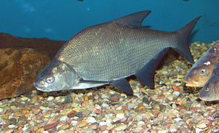
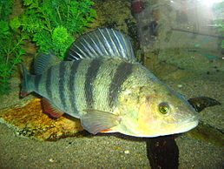
 |  |  | 1500см
 |  | 1хв
 |  | 2 с | 84см
Швидкість
Час
Відстань
V
t
S
щука
10с
150см/с
?с
лящ
13см/с
?см
780см
окунь
?см/с
42см/с

Slide 18
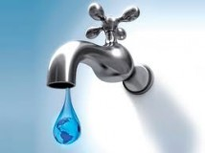
ДИСКУСІЯ
Закрути міцніше кран, щоб не витік океан.

Slide 19
Як зберегти водні ресурси
Зберігати чистоту води, не забруднювати її.
Раціонально використовувати водні ресурси.
Будувати очисні споруди.
Зменшувати водовикористання
Очищати стічні води

Slide 20
Домашнє завдання
Природознавство: с.134-135
Математика: с.67 №3, №5

Slide 21
До широкої річки підійшли три хлопчики Сергій (35 кг), Микола (37 кг),Ігор (40 кг). Біля річки невеличкий човен, який може витримати 73 кг. Як хлопчикам перебратись на другий берег?

Slide 22
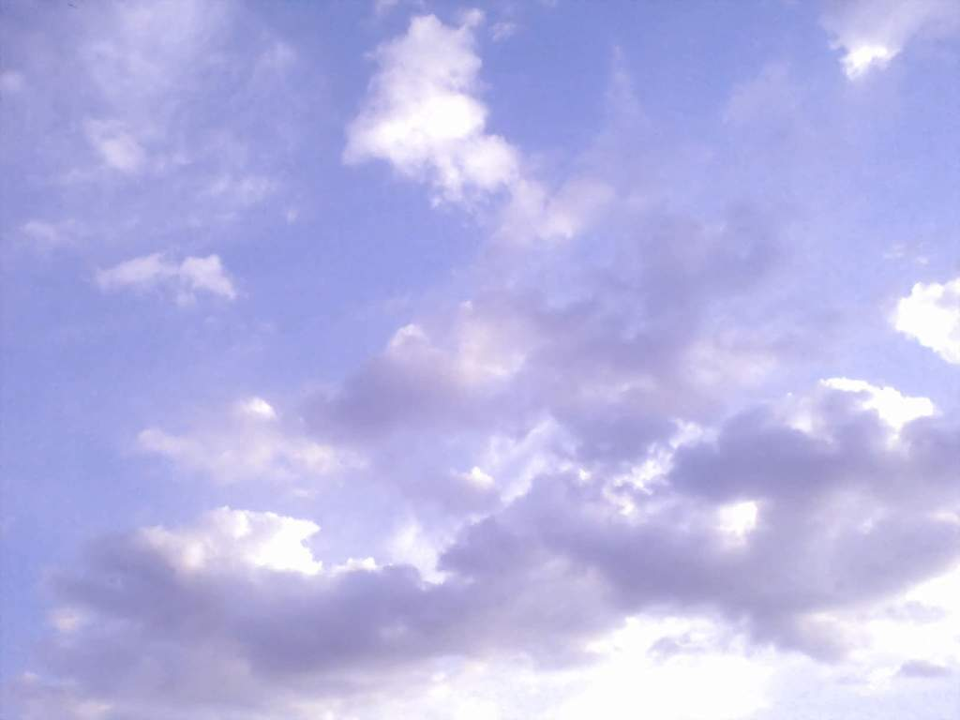
80:20-45:15=1(м/с)
Легка хмаринка за 20 секунд долає відстань у 80 м, а важка грозова хмара за 15 секунд долає 45 м.
Яка хмара рухається швидше і на скільки?

